Slide 1
Introducción a NoSQL-MongoDB
Andres Duván Chaves Mosquera
Estudiante de Ingeniería de Sistemas y Computación.

Slide 2
¿Por que sql?
Alto costo de los discos duros
Diseño de un lenguaje, estrategia o norma.
Optimización de espacio en disco
Permitir la optimización de el espacio en disco, sin perder los datos.
Bajo acoplamiento y alta disponibilidad.

Slide 3
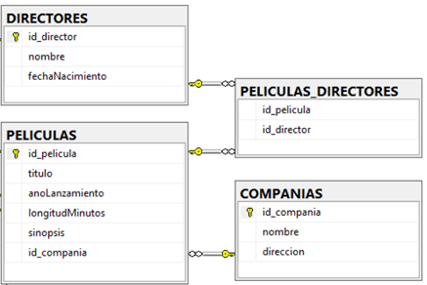


Slide 4


Slide 5
Normalización de db
El proceso de normalización de bases de datos consiste en designar y aplicar una serie de reglas a las relaciones obtenidas tras el modelo entidad-relación. Las bases de datos relacionales se normalizan para: Evitar la redundancia de los datos. Disminuir problemas de actualización de los datos en las tablas.

Slide 6
¿Han cambiado las cosas?
Volumen de los datos
Tiempo
Costo

Slide 7
¿Qué es nosql?
Que tienen en común:
Flexibilidad
Escalabilidad
Rendimiento
Siempre funcionando

Slide 8
Tipos de bases de datos nosql
Key-valor
wide columna
Graph
Documents
Multi-modelo

Slide 9

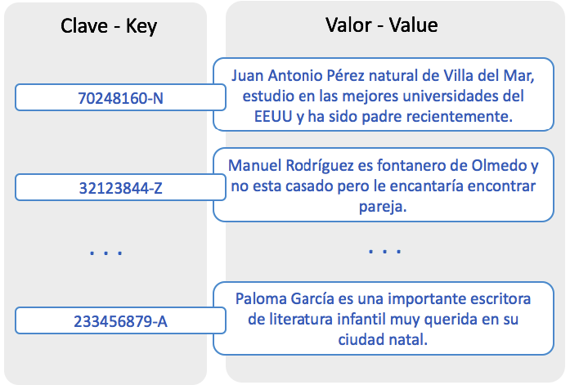

key-valor

Slide 10
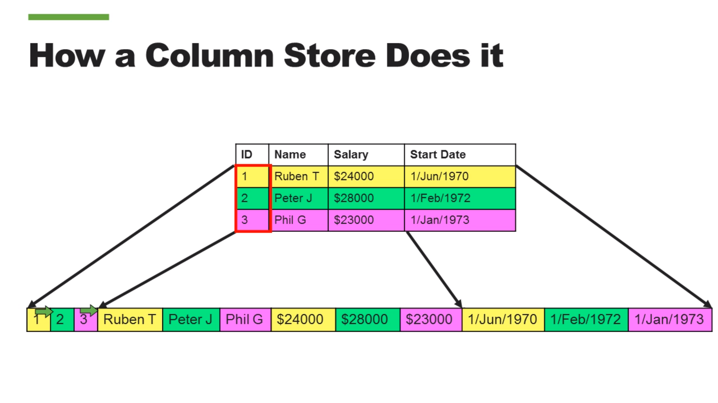
WIDE-COLUMNS

Slide 11
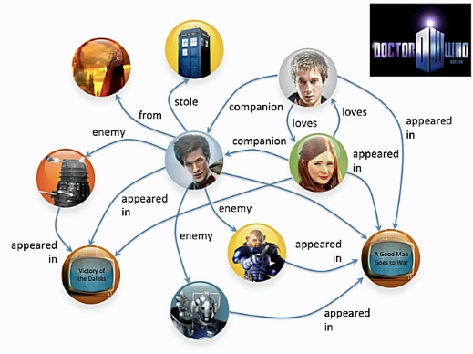
Graph

Slide 12
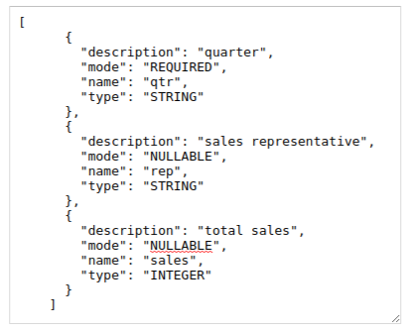
dOCUMENTS

Slide 13
MULTI-MODELO
Varias formas de utilizar los datos

Slide 14


Slide 15


Slide 16
Formato
Databases.
Collections.(Sin esquema)
Documents-JSON: JavaScript Object Notation.
BSON: representación binaria de estructuras de datos y mapas. (Formato de almacenamiento interno).BSON está basado en el término JSON y significa Binary JSON (JSON Binario).

Slide 17
CONNECTION WITH MONGODB
Download mongodb community server
C:\Program Files\MongoDB\Server\4.2\bin
console commands:
mongod
Inicia a correr una instancia de mongodb en su computador, en el puerto 27017
Mongo
Se conecta como un cliente a la base de datos

Slide 18
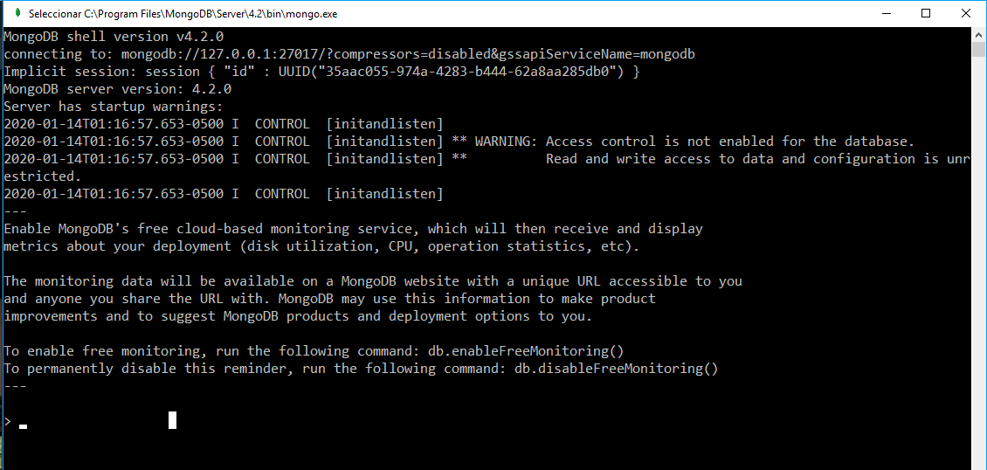

Slide 19
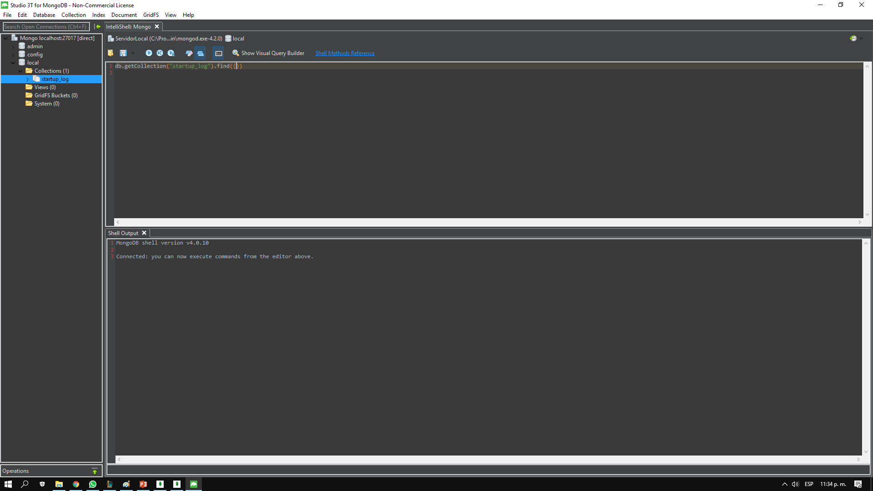

Slide 20
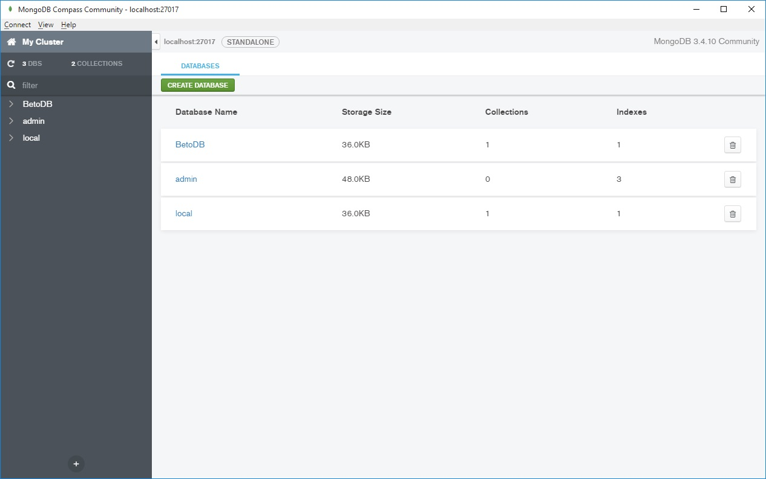

Slide 21
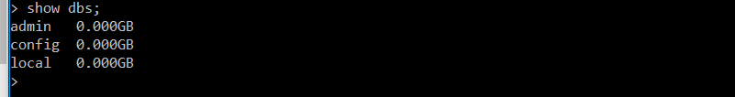

Databases
Show dbs;
Use “Nombre de la base de datos”

Slide 22
Databases
db.help()
db.dropDatabase()

Slide 23
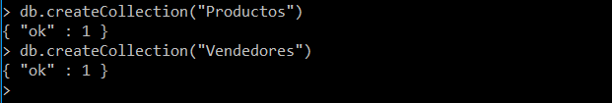

collections
Db.createCollection(“<Nombre de la colleccion>”)
Db.<Nombre de la colleccion>.drop()

Slide 24
db.<colleccion>.help()

Slide 25

Documents
data types in a json:
String
Number
Date
Document arrangement(Json Type)

Slide 26
Documents
CRUD: Basic operations in a database.
Create
Read
Update
Delete

Slide 27
Create
Db.<coleccion>.insert(<Documento json>)

Slide 28
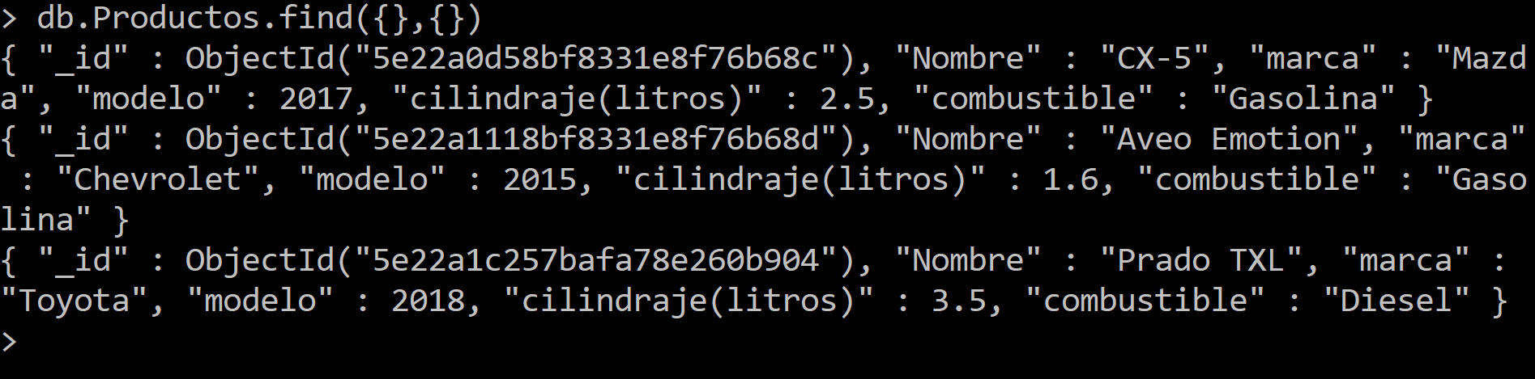
Read
Db.<coleccion>.find (<Query>,<projection>,<>)

Slide 29
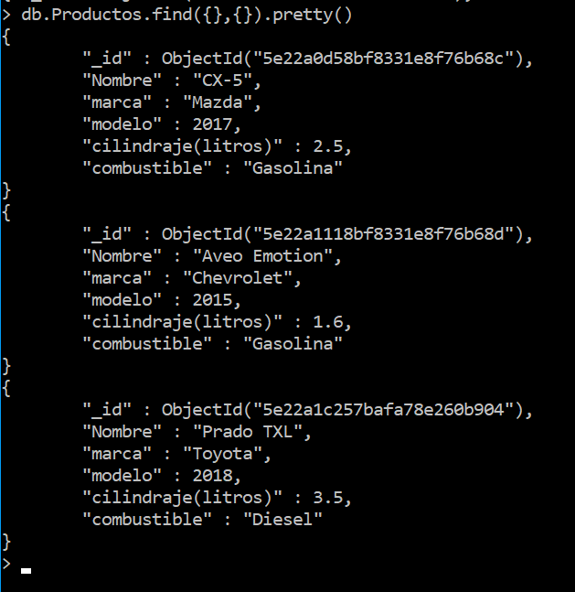
Db.<coleccion>.find (<Query>,<projection>,<>).pretty()

Slide 30
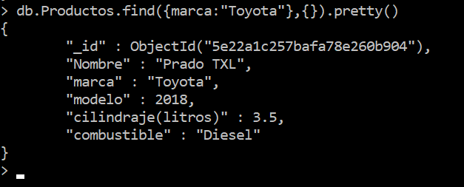
Db.<coleccion>.find (<Query>,<projection>,<>).pretty()

Slide 31
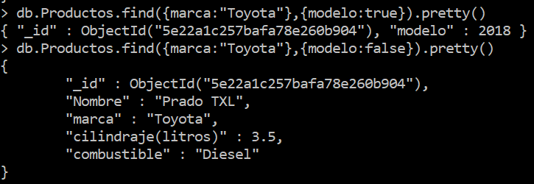
Db.<coleccion>.find (<Query>,<projection>,<>).pretty()
INCLUSION OR EXCLUSION, BUT NOT THE TWO

Slide 32
update
Db.<coleccion>.update (<Query>,{$orden:{<JSON>},<>)
orden:

Slide 33
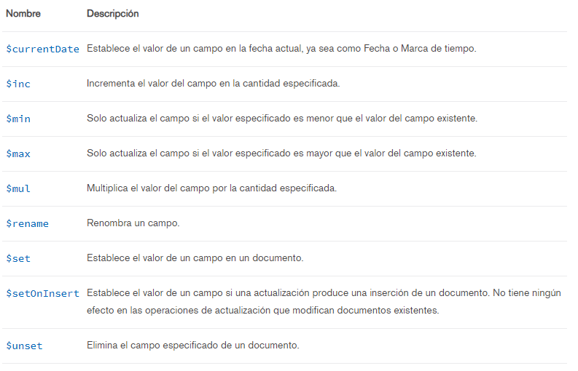
CAMPOS

Slide 34
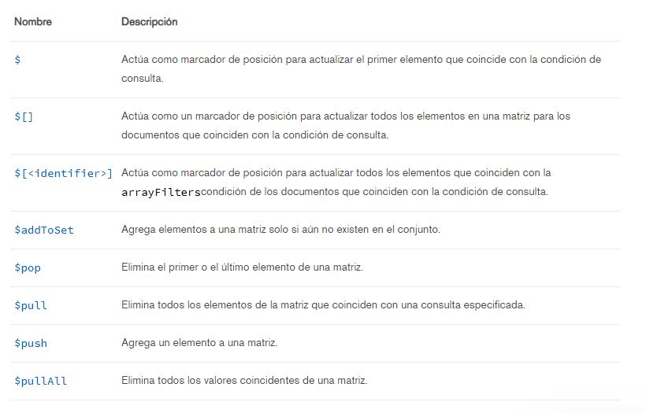
Array

Slide 35
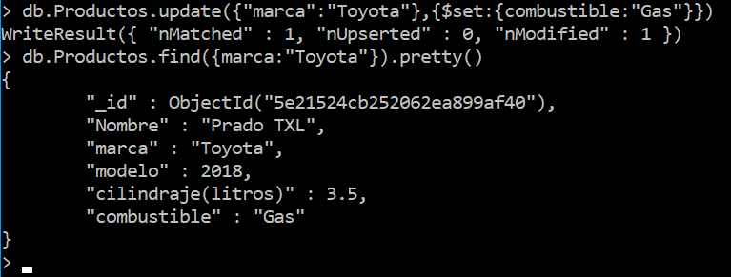

Slide 36
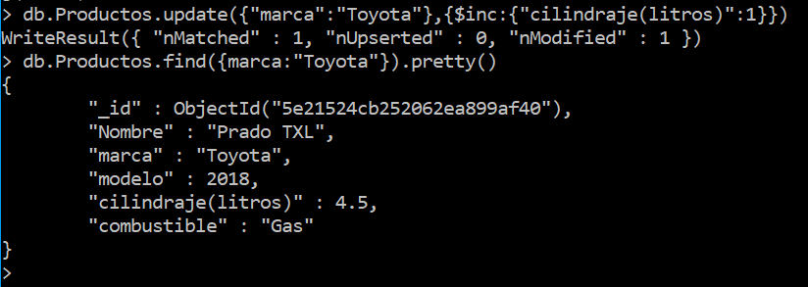

Slide 37
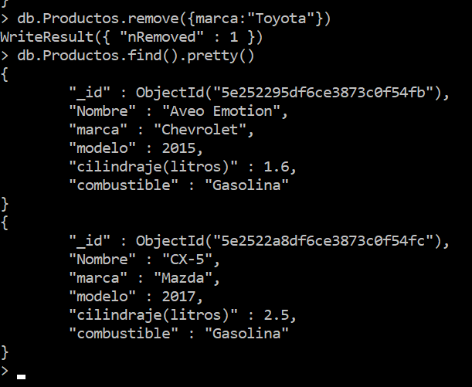
delete
Db.<coleccion>.remove(<JSON>)

Slide 38
Funciones
db.system.js.save({
_id:”<Nombre de la funcion>”,
Value: function(<parámetros de entrada>){
<CONTENIDO>
}})
db.loadServerScripts()

Slide 39
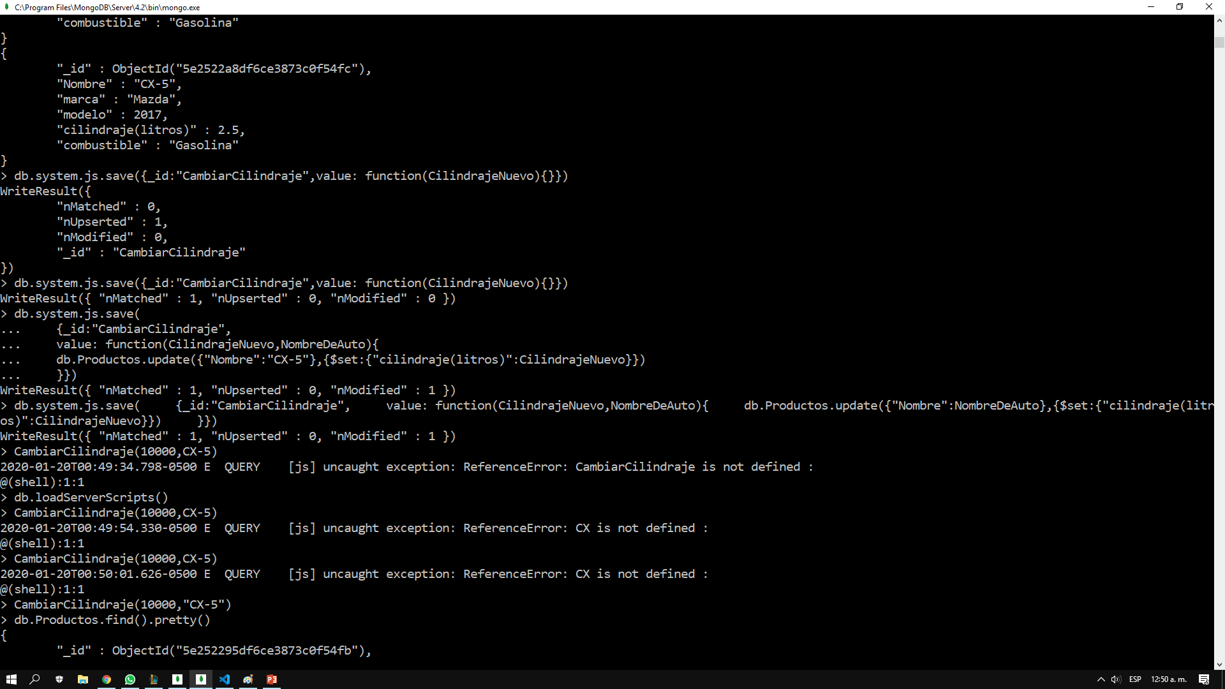
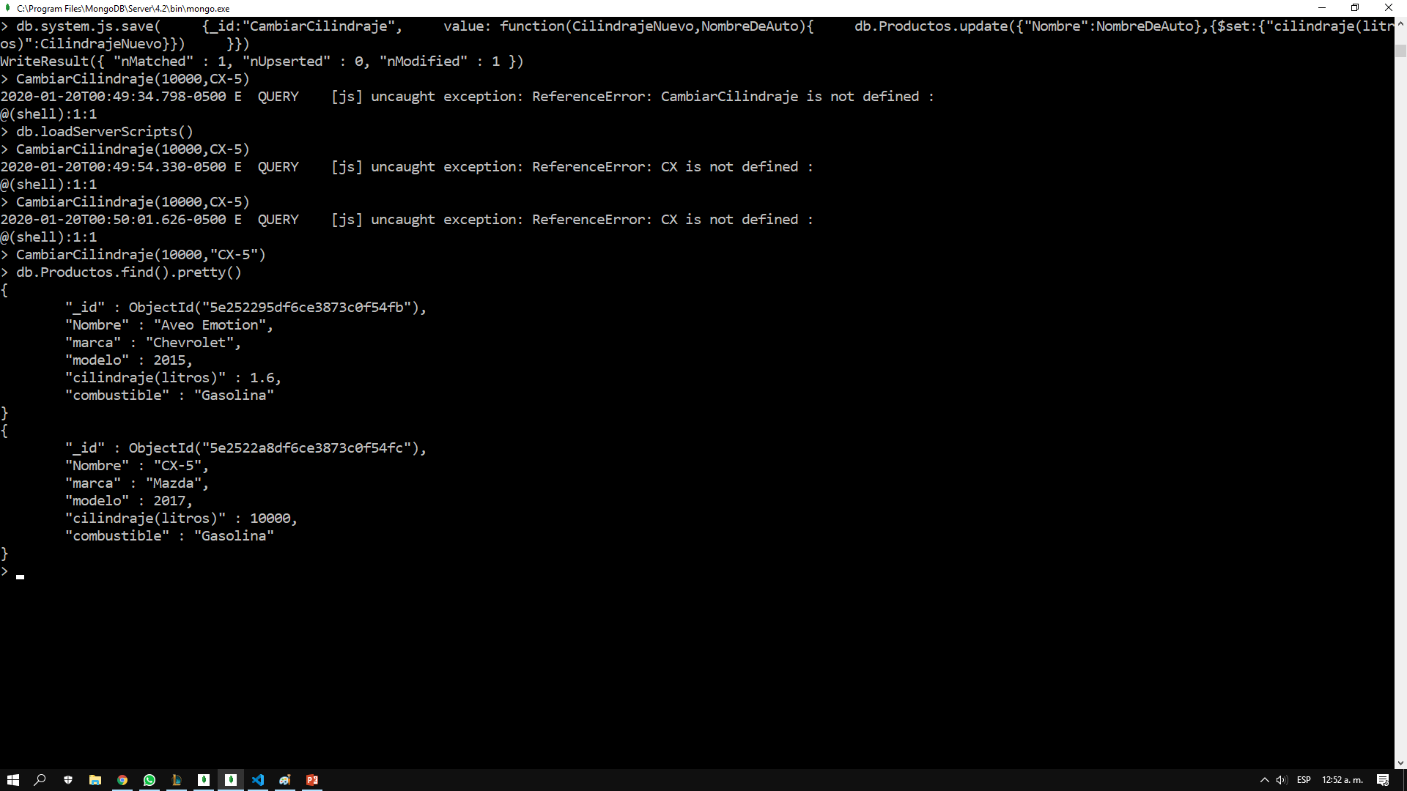
Funciones

Slide 40
Actividad
Para el jueves 23 de enero, implementar una base de datos en mongodb que solucione el problema que se enviara por correo.

